Slide 1
高级软件工程
课程大作业开题报告
——果仁网
朱京乔 张裕 尹吉宪 倪令斌 白芳洲

Slide 2
汇报内容
项目意义
项目内容
项目开发的计划与进度安排
项目团队组成及分工

Slide 3
项目意义
立足学生需求，搭建交流平台:满足学生对于活动组团、失物招领和学习交流等的需求。

Slide 4
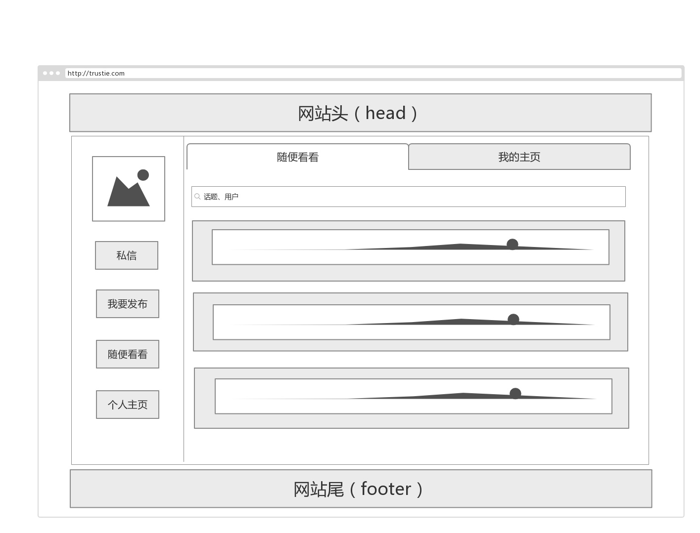
项目内容
以时间顺序显示域内所有用户发布的最新信息
下拉刷新
搜索：
  感兴趣的用户的所有信息
  特定话题的所有信息
  关键字相关的所有信息
私信通知
信息显示的优化
  瀑布流
  过长折叠
  逐步显示/获取信息
AJAX异步通信/页面刷新

Slide 5
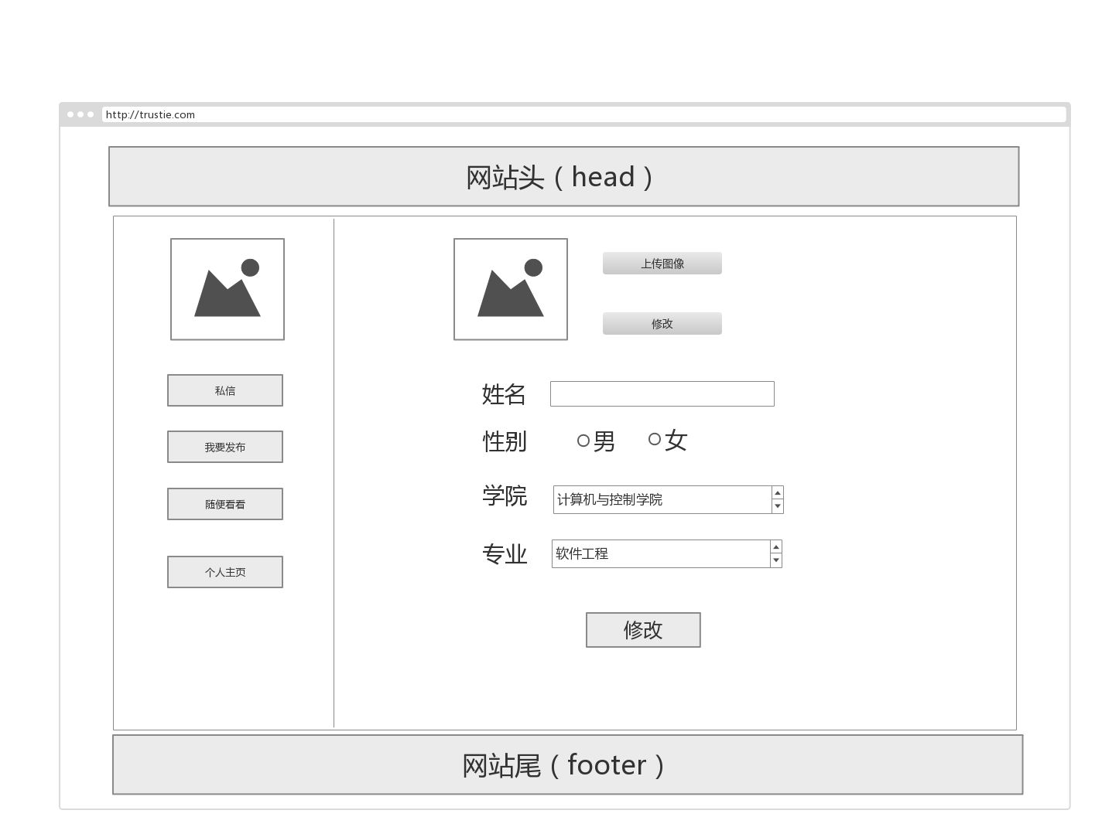
项目内容
用户个人资料的完善和修改
  用户图像
  资料完善/修改
  密码修改
  个人喜好配置

Slide 6
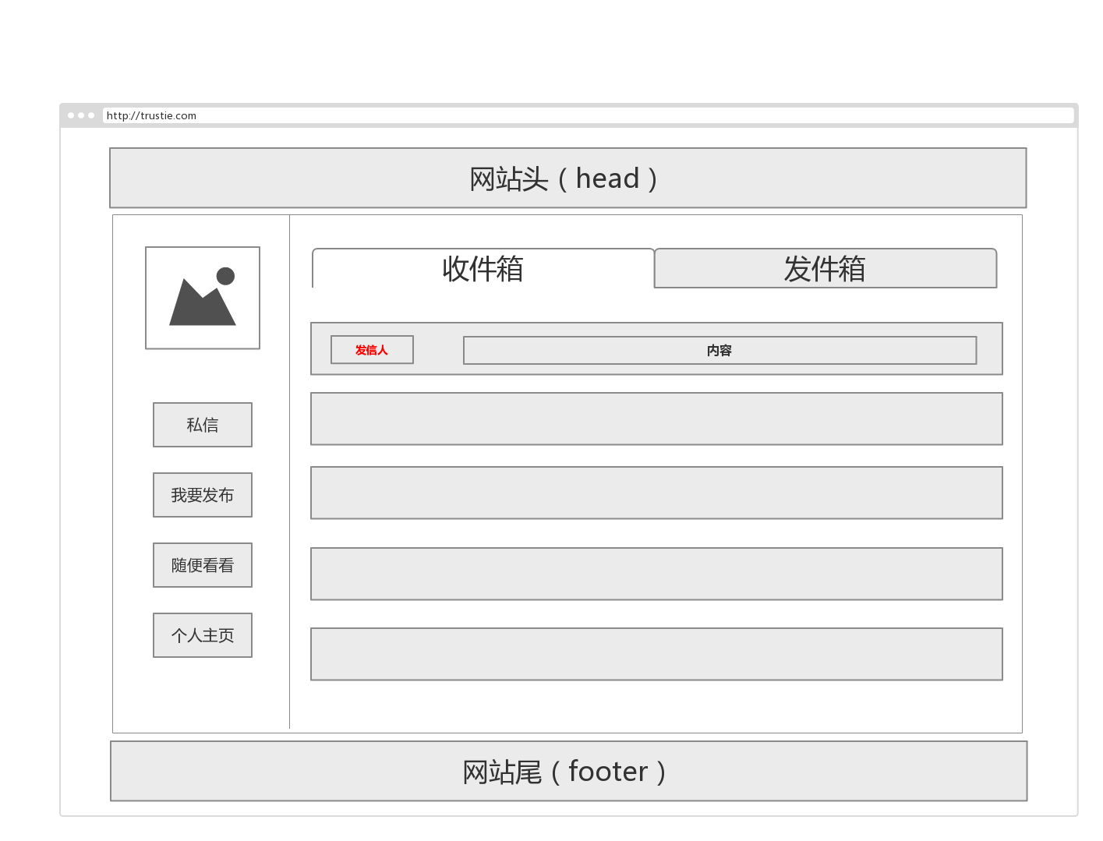
项目内容
私信交流
  优化私信显示
  私信组织（时间顺序、用户顺序）

Slide 7
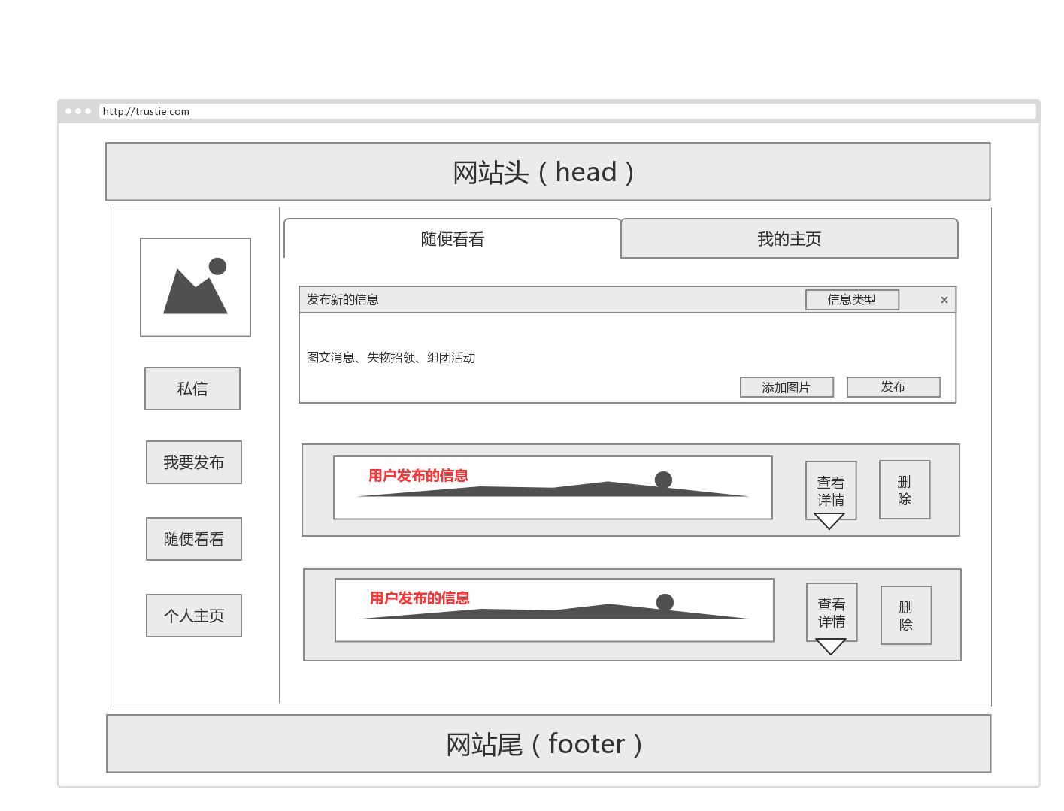
项目内容
用户发布新的信息
用户发布的信息删除
  查看详情
  查看评论
  回复评论

Slide 8
项目架构
公开互动
（评论、活动报名等）
用户
信息
1.基本图文2.扩展信息
用户
私人交流

Slide 9
技术实现
前端
Bootstrap（HMTL+CSS）布局
    Jquery（Ajax）
后端
Ruby on Rails
MVC模式
数据库
PostgreSQL（Ruby Model交互）

